Slide 1
МИКРОФИНАНСОВЫЕ ОРГАНИЗАЦИИ. ЧЕРНЫЕ КРЕДИТОРЫ
КРЕДИТ ЕСТЬ, А ДЕНЕГ НЕТ
Отделение Кемерово
Январь 2025 г.

Slide 2
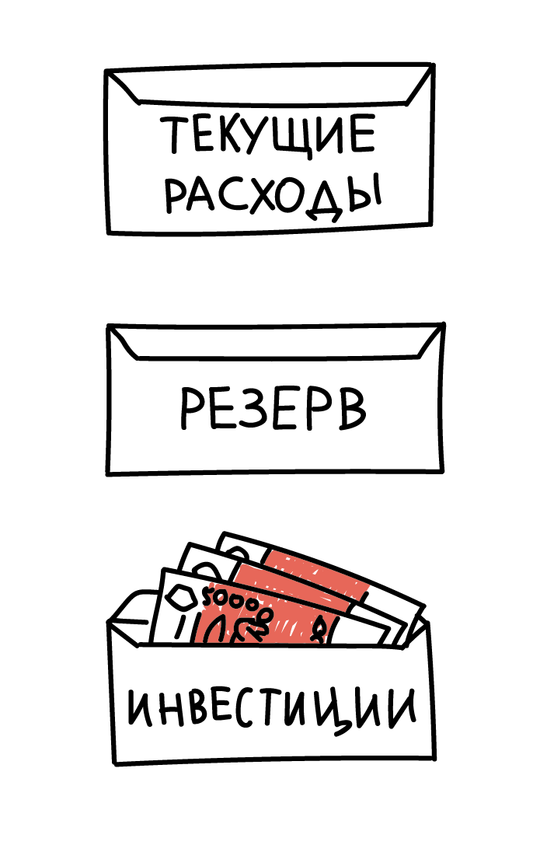
СУММА ПЛАТЕЖЕЙ ПО КРЕДИТУ/МИКРОЗАЙМУ НЕ ДОЛЖНА ПРЕВЫШАТЬ 30% ОТ ВАШЕГО ДОХОДА!
МИКРОФИНАНСОВЫЕ ОРГАНИЗАЦИИ. ЧЕРНЫЕ КРЕДИТОРЫ
Текущие цели
Сбережения
(накопления на крупные покупки,
непредвиденные расходы, финансовая
подушка безопасности)
Свободные средства
(ДЛЯ ПОГАШЕНИЯ ДЕЙСТВУЮЩЕГО КРЕДИТА
или МИКРОЗАЙМА, оплаты страховки либо для
инвестирования)

Slide 3
МИКРОФИНАНСОВЫЕ ОРГАНИЗАЦИИ. ЧЕРНЫЕ КРЕДИТОРЫ
Банк России – Мегарегулятор (с 2013 года)
Осуществляет регулирование, контроль и надзор за деятельностью финансового рынка, в том числе и рынка микрофинансирования
Финансовый рынок
Некредитные финансовые организации
Микрофинансовые организации

Slide 4
МИКРОФИНАНСОВЫЕ ОРГАНИЗАЦИИ. ЧЕРНЫЕ КРЕДИТОРЫ

Slide 5
Социально-экономическая значимость микрофинансирования:
МИКРОФИНАНСОВЫЕ ОРГАНИЗАЦИИ. ЧЕРНЫЕ КРЕДИТОРЫ
1. Предоставляет возможность реализовать предпринимательскую инициативу
2. Повышает покупательскую способность населения
3. Снижает теневую составляющую в экономике

Slide 6
Во-первых, определитесь, действительно ли ваша ситуация настолько критическая, что на ее решение нужно занимать деньги? Во-вторых, оцените свои возможности: деньги, взятые в долг, нужно возвращать, да еще и с процентами. Сможете ли вы вернуть заем вовремя без сильного вреда для будущего бюджета?
МИКРОФИНАНСОВЫЕ ОРГАНИЗАЦИИ. ЧЕРНЫЕ КРЕДИТОРЫ
А нужен ли вам микрозайм?
Давайте это поймем!

Slide 7
МИКРОФИНАНСОВЫЕ ОРГАНИЗАЦИИ. ЧЕРНЫЕ КРЕДИТОРЫ
ЧТО ТАКОЕ КРЕДИТЫ И ЗАЙМЫ?
ГЛАВНЫЕ ХАРАКТЕРИСТИКИ:
РАЗМЕР ПЛАТЕЖА
ЦЕЛЬ
СУММА
СРОК

Slide 8
КРЕДИТ ДОЛЖЕН ВЫСТУПАТЬ ИНСТРУМЕНТОМ РАЗВИТИЯ И ПОЛУЧЕНИЯ БЛАГА В БОЛЕЕ КОРОТКИЕ СРОКИ! ОБЩИЕ ТРЕБОВАНИЯ ДЛЯ ПОЛУЧЕНИЯ КРЕДИТА / МИКРОЗАЙМА:
МИКРОФИНАНСОВЫЕ ОРГАНИЗАЦИИ. ЧЕРНЫЕ КРЕДИТОРЫ
ПРЕДОСТАВИТЬ НЕОБХОДИМЫЕ ДОКУМЕНТЫ
СООБЩИТЬ СВОЙ ДОХОД
ОФОРМИТЬ СТРАХОВКУ
(ПО ЖЕЛАНИЮ)

Slide 9
МИКРОФИНАНСОВЫЕ ОРГАНИЗАЦИИ. ЧЕРНЫЕ КРЕДИТОРЫ
ОСНОВНЫЕ СХОДСТВА И РАЗЛИЧИЯ
 | КРЕДИТ | ЗАЕМ
Кто выдает? | Кредитная организация (Банк) | МФО, КПК, СхКПК, Ломбард
Сроки оформления | Медленнее | Быстрее
Личное присутствие | Почти всегда личное, возможно онлайн, если вы уже клиент данного банка | Часто бывают онлайн. Можно оформить без предварительной личной идентификации
Требования к заемщику | Выше | Ниже
Стоимость кредита | Ниже | Выше

Slide 10
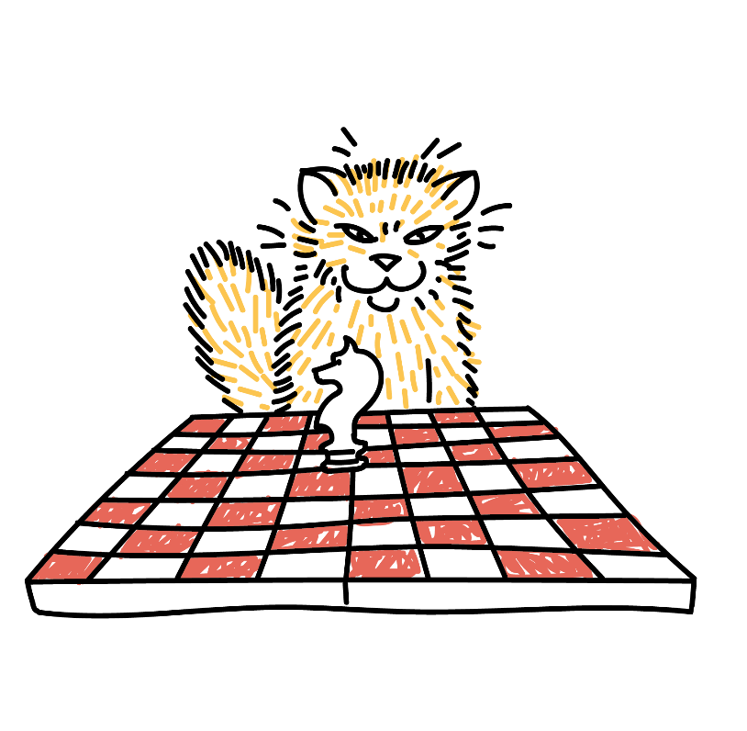
МИКРОЗАЙМЫ (ОНЛАЙН ЗАЙМЫ) В МИКРОФИНАНСОВЫХ КОМПАНИЯХ
МИКРОФИНАНСОВЫЕ ОРГАНИЗАЦИИ. ЧЕРНЫЕ КРЕДИТОРЫ
Микрокредитные компании |  | Микрофинансовые компании
Микрозаймы на предпринимательские цели в размере до 5 млн руб. Потребительские займы:
до 500 тыс. руб. |  | до 1 млн руб.
Использовать слова «микрофинансовая организация»
или «мфо» в названии запрещено

Slide 11
Основные ограничения деятельности МКК и МФК:
МИКРОФИНАНСОВЫЕ ОРГАНИЗАЦИИ. ЧЕРНЫЕ КРЕДИТОРЫ
№ | Признак деятельности | МФК | МКК
1 | Предельная сумма микрозайма ФЛ | 1 млн руб. | 500 тыс. руб.
2 | Предельная сумма микрозайма ЮЛ и ИП | 5 млн руб. | 5 млн руб.
3 | Привлечение денег | Разрешено: - от ФЛ и ИП, не являющихся учредителями на сумму не менее 1.5 млн. руб. - без ограничений по сумме от ЮЛ и учредителей | Запрещено: - от ФЛ и ИП, не являющихся учредителями Разрешено: - без ограничений по сумме от ЮЛ и учредителей
4 | Размер собственных средств | Не менее 70 млн. руб. | С 01.07.2024 – 5 млн рублей.
5 | Выпуск облигаций | Разрешено с учетом ограничений | Запрещено
6 | Осуществление производственной и торговой деятельности | Запрещено | Разрешено
7 | Членство в саморегулируемой организации, объединяющей МФО | Обязательное членство | Обязательное членство. СРО осуществляет надзор за МКК

Slide 12
МФО вправе
МИКРОФИНАНСОВЫЕ ОРГАНИЗАЦИИ. ЧЕРНЫЕ КРЕДИТОРЫ
МФО обязана
запрашивать необходимые документы и сведения (при предоставлении микрозайма или исполнении обязательств по договору)
мотивированно отказаться от заключения договора микрозайма
осуществлять наряду с микрофинансовой деятельностью иную деятельность, в том числе оказывать иные услуги, а также выдавать иные займы
привлекать денежные средства в виде займов и (или) иных кредитов, добровольных благотворительных взносов и пожертвований, а также в иных не запрещенных законом формах
предоставить клиенту полную и достоверную информацию о порядке и об условиях предоставления микрозайма, его правах и обязанностях
разместить копию правил предоставления микрозаймов в местах обслуживания клиентов и в сети Интернет (на сайте МФО)
разместить сведения о полученном предписании Банка России, ограничивающем деятельность МФО, в местах обслуживания клиентов и в сети Интернет (на сайте МФО)
до получения микрозайма информировать об условиях договора микрозайма
обеспечить обмен электронными сообщениями с Банком России (получать и отправлять информацию)
соблюдать экономические нормативы
представлять отчетность в Банк России
передавать информацию о займе хотя бы в одно БКИ
раскрывать неограниченному кругу лиц информацию о лицах, оказывающих существенное влияние на решения, принимаемые органами управления МФО
С УЧЕТОМ УСТАНОВЛЕННЫХ ОГРАНИЧЕНИЙ!

Slide 13
Микрофинансовая организация НЕ вправе
МИКРОФИНАНСОВЫЕ ОРГАНИЗАЦИИ. ЧЕРНЫЕ КРЕДИТОРЫ
Выступать поручителем по обязательствам своих учредителей
Выдавать займы в иностранной валюте
В одностороннем порядке изменять процентную ставку по договору микрозайма, заключенному с ИП или юридическими лицами
Применять к заемщику – физическому лицу штрафные санкции за досрочный возврат микрозайма (при уведомлении заемщиком о таком намерении)
В одностороннем порядке увеличивать процентную ставку, сокращать срок действия договоров микрозайма, заключенных с физическими лицами
Осуществлять профессиональную деятельность на рынке ценных бумаг
Отчуждать имущество без предварительного решения высшего органа управления МФО
Использовать наименование сходное или совпадающее с наименованием МФО, сведения о которой были внесены в ЕГРЮЛ ранее гос. регистрации соответствующей МФО

Slide 14
МИКРОФИНАНСОВЫЕ ОРГАНИЗАЦИИ. ЧЕРНЫЕ КРЕДИТОРЫ
0,8%
Максимальный размер начисляемых процентов по краткосрочным микрозаймам до 1 года В ДЕНЬ, это 24% в месяц или 292% годовых!!!
Ограничение по ВСЕМ процентам, пеням, неустойкам, штрафам составляет 1,3 от суммы непогашенной части займа. Действует до момента частичного погашения заемщиком суммы займа и (или) уплаты начисленных %.
Взял 10000 рублей, то отдавать MAX всего не более 23000 рублей,
где 10000 – это заём + 13000 – это максимальный размер всех процентов!
1,3X
Начисления неустойки (штрафа, пени):
1. Из расчета 20% годовых. При условии дальнейшего начисления ставки.
2. 0,1% от просроченной задолженности. При отсутствии начисления ставки.

Slide 15
МИКРОФИНАНСОВЫЕ ОРГАНИЗАЦИИ. ЧЕРНЫЕ КРЕДИТОРЫ
PDL-специфика (pay-day-loans)
До 30 тыс. руб.
До 30 дней
ТЕХНОЛОГИЧНОСТЬ | ДОСТУПНОСТЬ
СКОРОСТЬ | КРОСС-ПРОДАЖИ
Новаторский подход
FINTECH
Международный уровень
Дистанционные каналы
Сеть торговых точек
Для широкой публики
Скорость выдачи
Без документов
Способы выдачи
Комиссионный доход
Коробочные продукты
Подобие «экосистемы»

Slide 16
Форма договора микрозайма. Требования:
МИКРОФИНАНСОВЫЕ ОРГАНИЗАЦИИ. ЧЕРНЫЕ КРЕДИТОРЫ
Рамка
не < 5 %
площади страницы
Договор
микрозайма
Индивидуальные условия договора
ПОЛНАЯ СТОИМОСТЬ МИКРОЗАЙМА
В ПРОЦЕНТАХ ГОДОВЫХ
ПОЛНАЯ СТОИМОСТЬ МИКРОЗАЙМА
В ДЕНЕЖНОМ ВЫРАЖЕНИИ
1. Существенные индивидуальные условия договора должны быть отражены в виде таблицы, начиная с первой страницы договора, четким, хорошо читаемым шрифтом.
2. В правом верхнем углу первой страницы договора в квадратной рамке перед таблицей с индивидуальными условиями размещаются сведения о ПОЛНОЙ СТОИМОСТИ ЗАЙМА.
№ п/п
1.
2.
3.
4.
5.

Slide 17
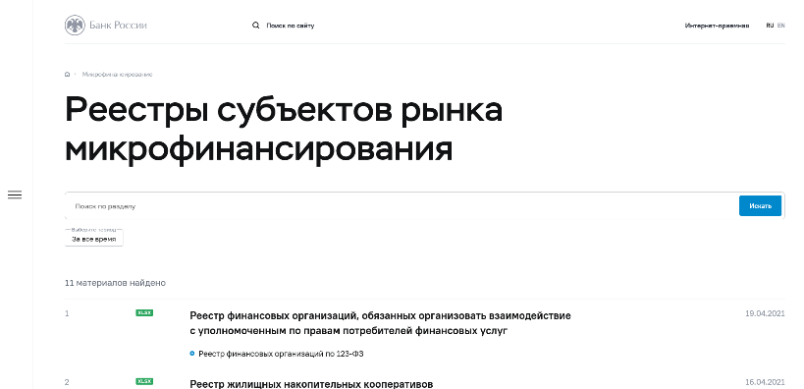
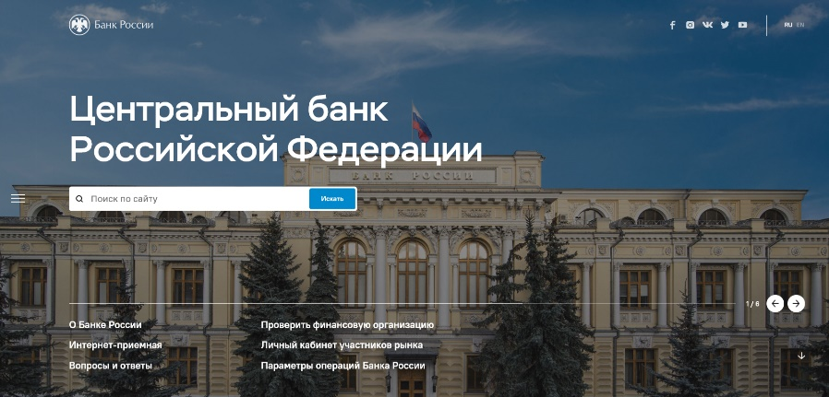
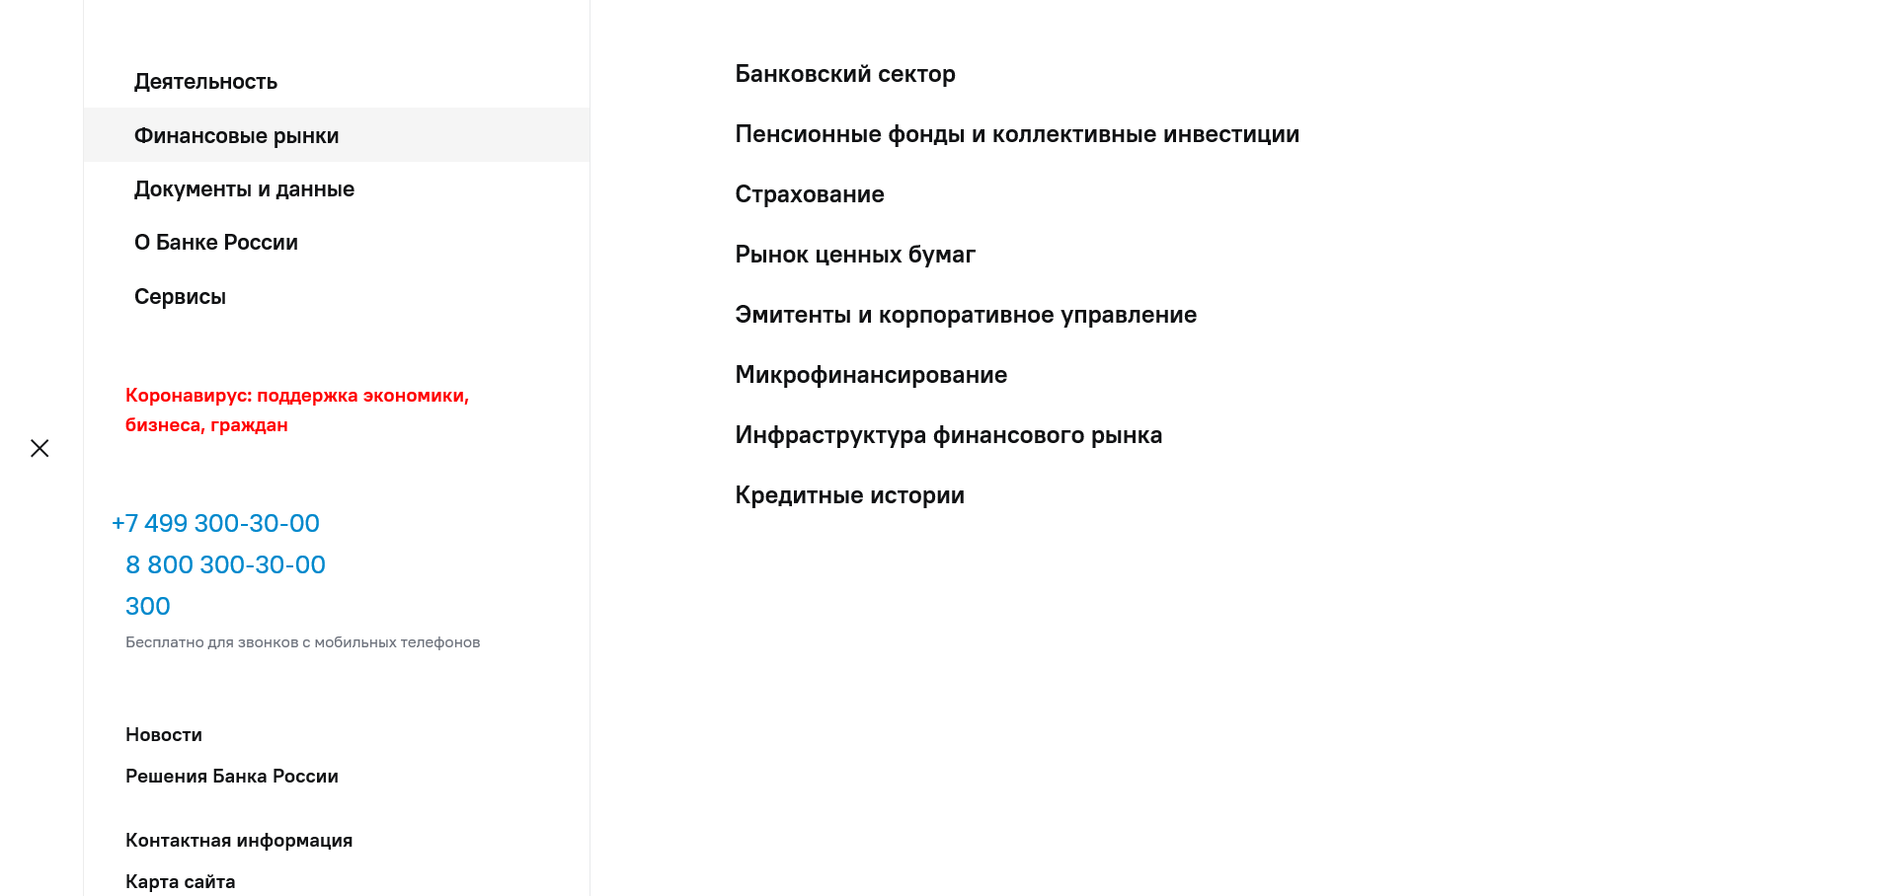
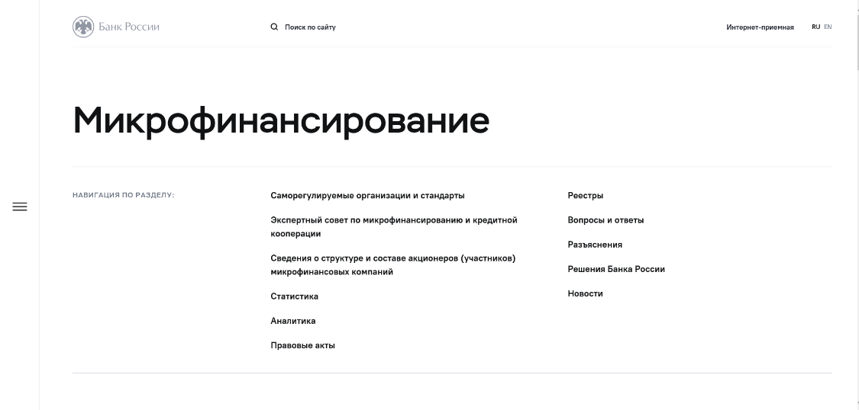
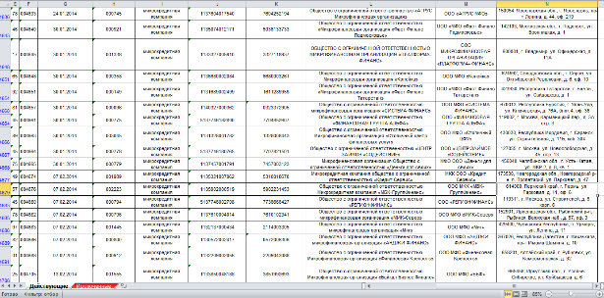
МИКРОФИНАНСОВЫЕ ОРГАНИЗАЦИИ. ЧЕРНЫЕ КРЕДИТОРЫ
Государственный реестр микрофинансовых организаций
Статус МФО имеют только организации, которые в гос. реестре
Сайт банка России cbr.ru

Slide 18
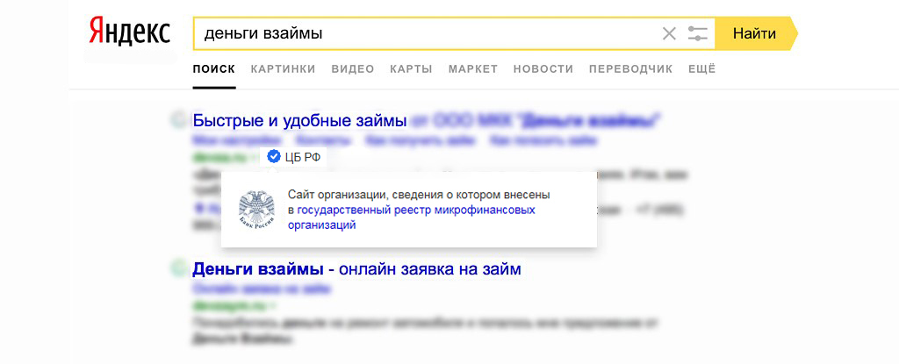
МИКРОФИНАНСОВЫЕ ОРГАНИЗАЦИИ. ЧЕРНЫЕ КРЕДИТОРЫ
Совместно с компаниями – поисковыми системами Яндекс и MAIL
запущен проект «Маркировка»

Slide 19
МИКРОФИНАНСОВЫЕ ОРГАНИЗАЦИИ. ЧЕРНЫЕ КРЕДИТОРЫ
Нелегальные кредиторы ИЛИ черные кредиторы!!!
Не являются участниками микрофинансового рынка, их деятельность
НЕ регулируется и НЕ контролируется Банком России!
Риски:
возможен обман, нарушение требований законодательства, прав потребителя, воспользуются данными о вас, а интересы такого заемщика не будут защищены законом;
заемщику не предоставят всей информации о размере обязательств и обо всех условиях займа (полной стоимости займа);
заемщик может оказаться должным астрономическую сумму и стать жертвой незаконных методов взыскания долга (коллекторы в нашей стране по закону – только Служба судебных приставов РФ!).

Slide 20
МИКРОФИНАНСОВЫЕ ОРГАНИЗАЦИИ. ЧЕРНЫЕ КРЕДИТОРЫ
Черные кредиторы / ростовщики / «процентщики»!
Ростовщи́чество — предоставление денег в долг с условием их возврата с процентами (предоставление денег В РОСТ). В современных условиях ростовщичеством называют дачу финансовых средств в долг под необоснованно высокий процент
по сравнению с обычной практикой!

Slide 21
МИКРОФИНАНСОВЫЕ ОРГАНИЗАЦИИ. ЧЕРНЫЕ КРЕДИТОРЫ
Как отличить легальную МФО от черного кредитора ?
Добросовестная МФО никогда не предложит:
маркировка сайта
государственный реестр МФО (ГРМФО)
подписать договор ипотеки гражданину
подписать договор микрозайма с директором, участником или любым третьим физическим лицом, а не с микрофинансовой организацией
получить статус ИП или самозанятого для получения займа под залог жилой недвижимости
заём свыше установленных ограничений (500 тыс. рублей / 5 млн рублей)
отсутствие указаний на вид осуществляемой деятельности
членство в СРО

Slide 22
МИКРОФИНАНСОВЫЕ ОРГАНИЗАЦИИ. ЧЕРНЫЕ КРЕДИТОРЫ
ВОПРОС 1.
В каком году на Банк России были возложены полномочия мегарегулятора?
А) 2012
Б) 2013
В) 2014
Г) 2015

Slide 23
МИКРОФИНАНСОВЫЕ ОРГАНИЗАЦИИ. ЧЕРНЫЕ КРЕДИТОРЫ
ВОПРОС 1.
В каком году на Банк России были возложены полномочия мегарегулятора?
А) 2012
Б) 2013
В) 2014
Г) 2015

Slide 24
МИКРОФИНАНСОВЫЕ ОРГАНИЗАЦИИ. ЧЕРНЫЕ КРЕДИТОРЫ
ВОПРОС 2.
Каким будет максимальный размер совокупной суммы задолженности (ОСНОВНОЙ ДОЛГ + ВСЕ ПРОЦЕНТЫ, ШТРАФЫ, ПЕНИ) заемщика по займу, оформленному 01.04.2024, на сумму 10 тыс. рублей под 292% годовых на 20 дней, если заемщик не сможет вовремя его погасить?
А) 20 тыс. руб.
Б) 23 тыс. руб.
В) 25 тыс. руб.
Г) 365 тыс. руб.

Slide 25
МИКРОФИНАНСОВЫЕ ОРГАНИЗАЦИИ. ЧЕРНЫЕ КРЕДИТОРЫ
ВОПРОС 2.
Каким будет максимальный размер совокупной суммы задолженности (ОСНОВНОЙ ДОЛГ + ВСЕ ПРОЦЕНТЫ, ШТРАФЫ, ПЕНИ) заемщика по микрозайму, оформленному 01.04.2024, на сумму 10 тыс. рублей под 292% годовых на 20 дней, если заемщик НЕ сможет вовремя его погасить?
А) 20 тыс. руб.
Б) 23 тыс. руб.
В) 25 тыс. руб.
Г) 365 тыс. руб.

Slide 26
МИКРОФИНАНСОВЫЕ ОРГАНИЗАЦИИ. ЧЕРНЫЕ КРЕДИТОРЫ
ВОПРОС 3.
Кто в соответствии с законодательством осуществляет надзор за профессиональными взыскателями – коллекторскими агентствами?
А) Банк России
Б) ФССП РФ
В) ФСБ РФ
Г) никто

Slide 27
МИКРОФИНАНСОВЫЕ ОРГАНИЗАЦИИ. ЧЕРНЫЕ КРЕДИТОРЫ
ВОПРОС 3.
Кто в соответствии с законодательством осуществляет надзор за профессиональными взыскателями – коллекторскими агентствами?
А) Банк России
Б) ФССП РФ
В) ФСБ РФ
Г) никто

Slide 28
МИКРОФИНАНСОВЫЕ ОРГАНИЗАЦИИ. ЧЕРНЫЕ КРЕДИТОРЫ
ВОПРОС 4.
Совокупный размер задолженности по основному долгу по всем договорам микрозайма по одному заемщику-физическому лицу в микрокредитной компании не должен превышать…
А) 100 тыс. руб.
Б) 300 тыс. руб.
В) 500 тыс. руб.
Г) 5 млн руб.

Slide 29
МИКРОФИНАНСОВЫЕ ОРГАНИЗАЦИИ. ЧЕРНЫЕ КРЕДИТОРЫ
ВОПРОС 4.
Совокупный размер задолженности по основному долгу по всем договорам микрозайма по одному заемщику-физическому лицу в микрокредитной компании не должен превышать…
А) 100 тыс. руб.
Б) 300 тыс. руб.
В) 500 тыс. руб.
Г) 5 млн руб.

Slide 30
МИКРОФИНАНСОВЫЕ ОРГАНИЗАЦИИ. ЧЕРНЫЕ КРЕДИТОРЫ
ВОПРОС 5.
Где в договоре потребительского займа размещается информация о полной стоимости кредита?
А) На первой странице в правом верхнем углу
Б) На первой странице в левом верхнем углу
В) На последней странице внизу
Г) В любом труднодоступном месте

Slide 31
МИКРОФИНАНСОВЫЕ ОРГАНИЗАЦИИ. ЧЕРНЫЕ КРЕДИТОРЫ
ВОПРОС 5.
Где в договоре потребительского займа размещается информация о полной стоимости кредита?
А) На первой странице в правом верхнем углу
Б) На первой странице в левом верхнем углу
В) На последней странице внизу
Г) В любом труднодоступном месте

Slide 32
КУДА ОБРАЩАТЬСЯ, ЕСЛИ ВАШИ ПРАВА НАРУШЕНЫ?
МИКРОФИНАНСОВЫЕ ОРГАНИЗАЦИИ. ЧЕРНЫЕ КРЕДИТОРЫ
Саморегулируемые организации, Роспотребнадзор
урегулирование споров между инвестором и финансовой организацией;
применение мер принуждения к финансовым организациям в случае нарушения ими прав потребителей.
Финансовый омбудсмен
досудебное урегулирование споров.
Банк России
применение мер к финансовым организациям в случае нарушения прав потребителей финансовых услуг.
Суд
установление факта нарушения закона или договора;
взыскание в пользу потребителя суммы ущерба, штрафа, неустойки.
Правоохранительные органы
признаки совершения противоправных действий;
причинение ущерба.
Проверяйте лицензию финансовой организации на сайте Банка России www.cbr.ru!

Slide 33
ЕДИНЫЙ КОНТАКТНЫЙ ЦЕНТР БАНКА РОССИИ
8 800 300 3000
САЙТ О ФИНАНСОВОЙ КУЛЬТУРЕ - ДЛЯ ТЕХ, КТО ДУМАЕТ О БУДУЩЕМ
fincult.info
ИНТЕРНЕТ-ПРИЕМНАЯ БАНКА РОССИИ
cbr.ru/reception

Slide 34
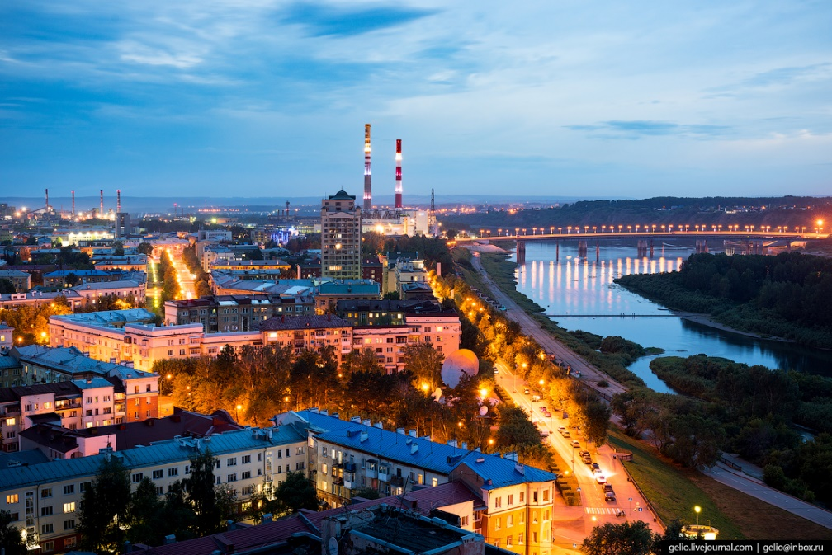
Спасибо за внимание!
ПРОВЕРЬТЕ У КОМПАНИИ
НАЛИЧИЕ ЛИЦЕНЗИИ БАНКА РОССИИ
на сайте www.cbr.ru

